Slide 1
本周工作总结
D组组员： SY1506104 刘克瑞
SY1506115 彭柯宾
SY1506106 詹鹏飞
SY1506114 陈 阳

Slide 2
问题定位
无法正确打开高版本的mpp文件.
经过我们的排查,出现该问题的原因是软件中缺少了关于高版本读取的模块.

Slide 3
添加生成report模块的功能
Report模块是对已有的项目计划进行的一个文字性的总结,包括了项目的各个方面:日期规划,工作量,花费等功能.
以总结的方式来进行呈现,方便阅读
主要功能:500行代码.绘制UI及其他100行左右

Slide 4
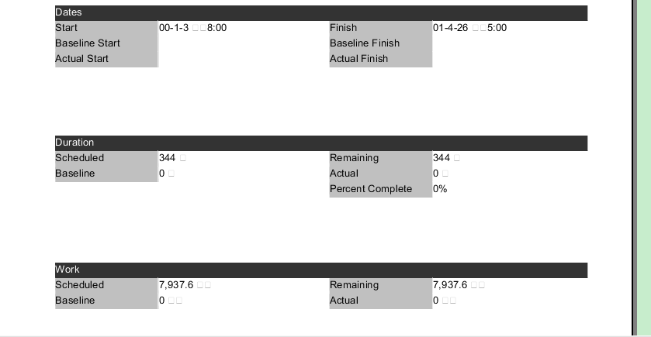

Slide 5
绘制工作量直方图（1）
用图表的形式来反映每一个人在某一个日期的工作量
非常形象直观

Slide 6
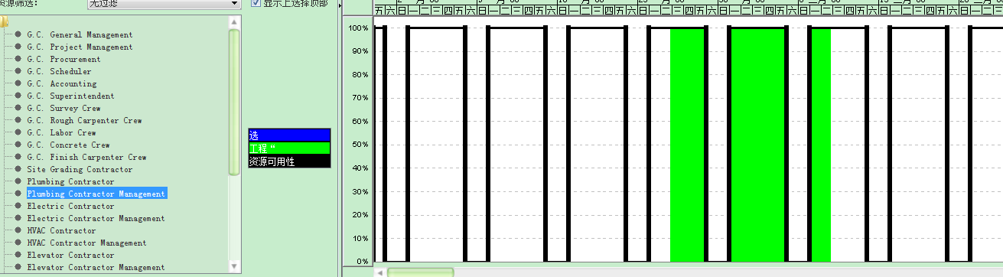
绘制工作量直方图（2）

Slide 7
THE END

